Slide 1
法理与宪法学
周星星
546299042@qq.com

Slide 2
论述基本权利与人权的联系和区别
课前回顾

Slide 3
第十四章 公民的基本权利和义务
第一节 公民基本权利的一般原理
第二节 公民的基本权利
第三节 公民的基本义务

Slide 4
第二节 公民的基本权利
02政治权利
06文化教育权利
04人身自由
01平等权
05社会经济权利
03宗教信仰自由
07监督权与请求权

Slide 5
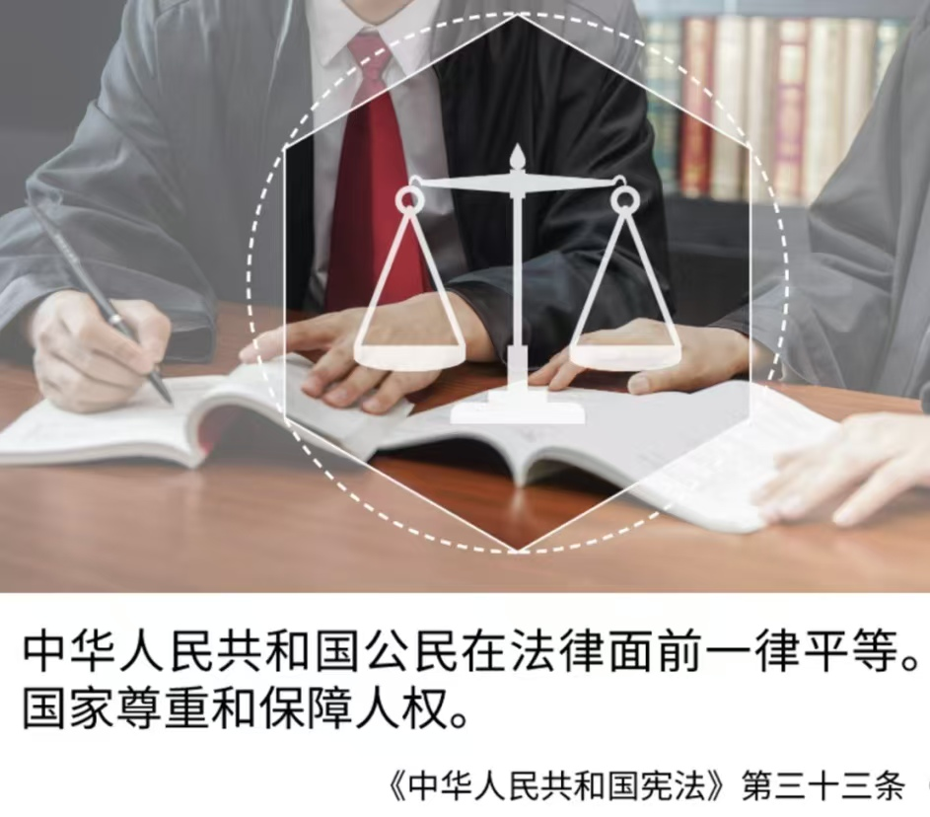


一、平等权
（一）概念：公民平等地享有权利，不受任何差别对待，要求国家给予同等保护的权利与原则。形式平等（机会平等）和实质平等（合理的差别对待）。

Slide 6


（二）宪法地位
在我国，依据宪法规定，平等权既是公民行使其他权利的基础，也是
获得利益的具体权利（可作请求权依据）。
平等权既是基本权利，又是宪法原则。

Slide 7
（三）内容
01
02
1.法律面前人人平等原则。具体内容包括：所有公民平等地亨有权利和平等地履行义务；所有公民都要遵守法律，不允许有超越法律规定的任何特权；所有公民在司法上一律平等，即法律适用上的平等；法律规定公民权利能力的平等，同等条件下具有获得相同权利的资格，但不意味着行为能力的绝对平等。
2.禁止不合理的差别对待原则。平等权的相对性客观上允许合理差别措施的存在，在特定历史时期、在一定范围内存在的差别是具有合理性的。如宪法对全国人大代表的言论免责权作了特殊规
定，这一权利是人民代表基于其取得的代表资格而享有的，其他公民不能享有。

Slide 8
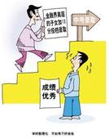
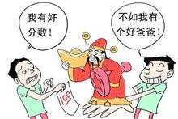
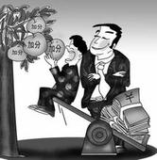

Slide 9
深圳金融高管子女加分政策，是否构成差别对待？是否合理？
深圳教育部门依据深圳市政府颁布的《深圳市支持金融业发展的若干规定》和实施细则，从2004年开始，对深圳金融机构总部副职待遇以上、地区总部正职待遇以上高管子女实行中考“加10分投档录取”的规定。目的是为了扶持金融业发展、引进和留住人才。
据统计，从2004年到2007年的4年间，深圳共有23名学生享受了这一政策，加分学生年均5－6名。
具体程序是，由各金融单位将具体名单向深圳市金融办申报，金融办认定后将确认名单提供给教育部门，教育部门再将学生和家长的个人信息在深圳招考网上公布。

Slide 10

分析提示：教育部明确表态，该政策有违教育公平和国家现行教育政策，已责成深圳市予以调查和纠正。
差别是否合理？这种差别是否有正当目的和合理依据？
1.目的正当性：可能具备。吸引金融人才、发展地方经济可视为公共利益。
2.手段合理性：存疑。将子女教育优惠与人才政策挂钩，并非直接或损害最小的手段（如提供薪酬福利、改善工作环境等替代方案可能更合理）。
此种基于财富和身份的优待，难谓合理差别。
政策是否对不同群体给予不同待遇？是。基于父母是否为金融高管，对考生给予不同待遇。

Slide 11
思考
退休年龄差异是否违反宪法平等权？

Slide 12


男女退休不同龄案
原告周香华，原担任中国建设银行平顶山市分行出纳部副经理。2005年1月，该分行以周香华以达到法定年龄为由，通知其退休。而周则认为自己目前足以胜任工作，应和男职工同龄退休，故提起劳动仲裁。
平顶山市劳动争议仲裁委员会未予支持仲裁请求。周遂向平顶山湛河区法院提起诉讼，法院认为依照国务院《关于安置老弱病残干部的暂行办法》，其符合办理退休手续条件，不予支持周的请求。周女士后曾上书全国人大常委会，建议改行弹性退休制度。

Slide 13
分析提示
立法原意（上世纪70年代的历史考量）：一是出于对女性生理特点和传统家庭中育儿及家务负担的照顾与保护；二是计划经济社会背景下，期望通过让女性较早退休为年轻人腾出岗位，以缓解就业压力。这一制度设计在当时被视为一种对女性的优待和现实社会需求的平衡。
批评者认为，这限制了女性的职业发展，导致养老金收入性别差距，并与《宪法》的平等原则形成张力。
我国退休制度2025年起启动渐进式改革，通过15年时间将男女性退休年龄逐步延迟至63/58/55周岁，并引入弹性退休机制。

Slide 14
二、政治权利
政治权利是指公民依据宪法和法律的规定，参与国家政治生活的权利和自由的总称。有两种表现形式：（参见《刑法》54条中剥夺政治权利的含义）
（1）公民参与国家、社会组织与管理的活动，以选举权和被选举权的行使为基础；（《宪法》第34条)
（2）公民在国家政治生活中自由地发表意见，表达意愿的自由。通常表现为：言论、出版、结社、集会、游行、示威自由，简称政治自由。（《宪法》第35条)

Slide 15
（一）选举权和被选举权
概念
特征
选举权是指选民依法选举代表机关代表的权利。
被选举权是指选民依法被选举为代议机关代表的权利。
（1）必须具备法定资格（如18周岁，不被剥夺政治权利）；
（2）行使对象：代议机关代表；
（3）行使方式法定，如投票选举。

Slide 16
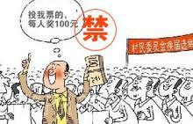
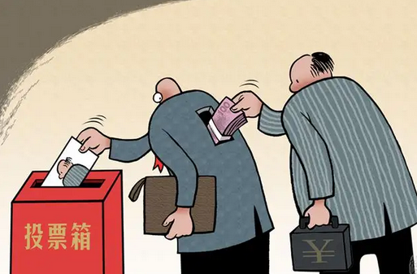
贿选何时了？

Slide 17
衡阳破坏选举案
南充拉票贿选案
2012年底到2013年初，在湖南衡阳市差额选举省第十二届人大代表的过程中，发生了以贿赂手段破坏选举的案件。案件初步调查时就发现，共有56名当选的湖南省人大代表存在送钱拉票行为，涉案金额人民币1.1亿余元，有518名衡阳市人大代表和68名大会工作人员收受钱物。时任衡阳市委书记童名谦、市人大常委会主任以及市人大机关副处级以上干部几乎被“一锅端”，400多名干部受到处分。
2011年南充市委换届期间，仪陇县委书记杨建华动用80万元公款拉票贿选当选市委常委。经深入调查，此案共涉及477人，组织拉票16人，协助拉票227人，接受贿选230人，另有4人失职渎职，涉案总金额达1671.9万元。四川省委对案件进行了严肃处理。

Slide 18
简要分析
贿选案从根本上扭曲和践踏了宪法赋予的选举权与被选举权：行贿者通过金钱腐蚀选举过程，滥用被选举权谋取公职；受贿代表出卖选举权，使民主投票沦为权钱交易。
这种行为系统性地破坏了选举的公平性与真实性，掏空了人民当家作主的制度根基，最终受到法律的严肃追究。

Slide 19
（二）言论自由
01
02
概念
宪法地位
公民有权通过各种语言形式，针对政治和社会中的各种问题表达其思想和见解的自由。
言论是公民表达意愿、相互交流思想、传播信息的必要手段和基本工具，也是形成人民意志的基础，言论自由在公民的各项政治自由中居于首要地位。

Slide 20
（二）言论自由
① 主体：公民；
② 内容：既包括政治、经济方面的内容，也包括对社会、文化等各个领域公共政策的看法和见解；
③ 方式：既可采取口头形式，也可采取书面形式，必要时可以利用广播、电视、网络等传播媒介；
④ 限制：不能危害国家和社会安全，不能违反宪法确立的基本原则，不能危害国家的统一和民族团结，不能损害其他公民的合法权益，不能违背社会的公序良俗，等。

Slide 21
重庆彭水诗案
（公民宪法权利与公权力之间的典型冲突）
2006年8月，重庆市彭水县一名县教委的办事科员秦中飞在闲暇之余，用手机编发了一首有关时事的打油诗《沁园春.彭水》，该词暗喻已被逮捕的彭水县原县委书记马某、和现任县委书记、县长。8月31日，秦中飞涉嫌诽谤罪被批捕。在媒体和舆论压力下，县公安局承认诽谤罪属于错案，向秦中飞道歉，并让其领取了2125.7元的国家赔偿金。

Slide 22


提示：
此案反映出基层执法机关对言论自由界限的认知偏差：
将批评地方领导的艺术表达直接认定为"诽谤";未能区分善意批评与恶意诽谤的界限;忽视了公共人物应接受更广泛舆论监督的原则。
法治社会应当保障公民对公权力的批评空间，执法机关对言论自由的限制应当遵循谦抑原则,避免将职务批评轻易刑事化。

Slide 23
（三）出版自由
出版自由的界限与出版物管理
概念
公民可以通过公开发行的出版物，包括报纸、图书、期刊、电子出版物等形式，自由地表达自己对国家事务、经济和文化事务和社会事务的见解和看法。 出版自由包括两方面内容：著作自由和出版单位的设立与管理。
一是预防制或称事前审查制，即在著作出版前审查其内容是否合法的制度； 二是追惩制，即在出版物出版后，根据其社会效果决定是否予以禁止和处罚的制度。
我国实行预防制和追惩制相结合的制度。

Slide 24
陕西“渭南书案”
《方圆法治》杂志社记者谢朝平创作出《大迁徙》一书，反映陕西省渭南市三门峡水库移民的历史遗留问题，并于2010年5月自费在火花杂志社以增刊形式出版。2010年6月，陕西省渭南市文化市场稽查大队以“疑似非法出版物”为由查抄了该书。渭南市公安临渭分局认为谢朝平违反国家关于出版管理法规，擅自发行非法出版、印刷的《大迁徙》两万册，涉嫌非法经营罪，对谢朝平刑事拘留。
扩展知识：实际操作中大部分增刊类的“非法出版物”并不会被定罪，多按违规处理。

Slide 25
争议焦点
《火花》杂志社在《大迁徙》增刊的出版程序上确实存在报批环节的疏漏。然而，这种程序性的违规，是否必然导致出版物内容的非法，以及是否足以动用刑事手段（如以“非法经营罪”对作者谢朝平采取强制措施）进行干预？

Slide 26
结论：
在媒体和舆论、最高检的关注下，此案出现了转折。临渭区检察院审查后认为，谢朝平涉嫌非法经营证据不足，对其作出不予批捕的决定。谢朝平随后被取保候审。
"渭南书案"揭示了出版自由在实际运作中的复杂性。它表明：
1.出版自由受宪法保障，但须遵守法律内容和程序规定。
2.公权力对出版自由的限制必须依法审慎进行，程序的合法性至关重要。

Slide 27
思考
出版自由和言论自由有什么关系？

Slide 28

分析要点：
主要区别在于言表达和传播自己的思想、观点、情感等内容的方式不同。言论自由主要是通过口头表达、广播、网络等多种方式和媒介。而出版自由则限于通过公开发行的出版物，比如期刊、图书、报纸、音像制品和电子出版物等媒介。
共同意义在于两者都是交流思想和见解的手段，都是公民表达意愿、参与社会生活和政治生活的重要手段，也是促进科学文化发展的前提条件。
二者都不是无限制的基本权利和自由，而是要受到法律的限制。

Slide 29


（四）结社自由
1概念：
2分类：
结社自由是指有着共同意愿或利益的公民，为了一定宗旨而依法定程序组成具有持续性的社会团体的自由。
营利性结社和非营利性结社，前者是以成立公司为主，由民商法调整；后者又分为政治性的结社和非政治性的结社。

Slide 30


（四）结社自由
3功能：
4结社自由的保障与限制
联系政府与公民的桥梁和纽带；
分担政府难以进行的行政性业务；
有利于政府决策的科学化、民主化。
① 社会团体的成立实行核准登记制度；
② 社会团体必须遵守宪法、法律、法规；
③ 登记管理机关对社会团体活动进行法律监督。

Slide 31
（五）集会、游行与示威自由
集会是聚集于露天公共场所，发表意见，表达意愿的活动。
游行是在公共道路、露天公共场所列队进行，表达共同愿望的活动。
示威是在露天公共场所或者公共道路上以集会、游行、静坐等方式，表达要求、抗议或支持、声援等共同意愿的活动。
1概念：
公民表达其意愿的重要表现形式，是言论自由的延伸和具体化。

Slide 32
（五）集会、游行与示威自由
2特点
3保障与限制
① 主体是公民；
② 表达意愿实现自我价值的主观性权利；
③ 反映言论自由的价值和要求；
④ 需要利用公共设施等。
第一，集会、游行、示威应当和平进行，不得携带武器、管制刀具和爆炸物，不得使用暴力或者煽动使用暴力。
第二，不得妨碍社会公共秩序。
第三，举行集会、游行、示威，必须依法向主管机关提出申请并获得许可，同时须符合法律的相关规定。

Slide 33
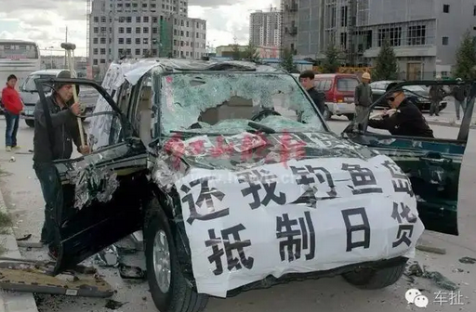

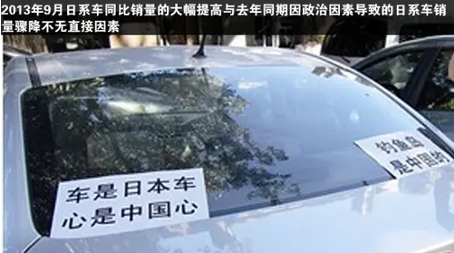

多个城市爆发针对日本“钓鱼岛国
有化”示威游行事件
2012年9月10日，日本政府不顾中国政府反对，对中国领土钓鱼岛及其附属岛屿实施所谓的“国有化”。9月11日—18日，全国共有180多个城市发生了抗议日本侵占钓鱼岛的示威游行活动。一些地方示威游行活动表现出理性、和平。抗议者打出“钓鱼岛是中国的”、“主权领土不容侵犯”等标语，行进队伍秩序井然、并无过激行为。警察和志愿者在现场维持秩序，部分路段实施交通管制。

Slide 34
三、宗教信仰自由
（《宪法》第36条）
（一）概念
公民依据内心的信念，自愿地信仰宗教的自由。其含义包括：公民有信教或者不信教的自由，有信仰这种宗教或者那种宗教的自由，有信仰同宗教中的这个教派或那个教派的自由，有过去不信教而现在信教或者过去信教现在不信教的自由。

Slide 35
（二）功能
1.保障人的内心自由；
2.社会关系的协调功能；
3.社会生活的自我调整作用；
4.人们精神生活的保护功能。

Slide 36
（三）宗教信仰自由的基本原则
合法性原则
公民既享有宪法和法律规定的宗教信仰自由，也要承担宪法和法律规定的义务。
政教分离原则
国家不能动用自己的资源支持或压制任何宗教、教派，如禁设国教、国家中立、不以公权力身份进行特定宗教的教育或宗教活动。
各宗教一律平等
法律对各种宗教的保护一视同仁
独立办教原则
我国对宗教实行独立自主自办的方针，反对外来势力支配与干涉中国宗教的内部事务。

Slide 37
四、人身自由
（《宪法》第 37-40 条）
人身自由包括狭义和广义两方面。
狭义的人身自由主要指公民的身体不受非法侵犯。
广义的人身自由则还包括与狭义人身自由相关联的生命权、人格尊严、住宅不受侵犯、通信自由和通信秘密等与公民个人生活有关的权利和自由。
人身自由是公民参加各种社会活动和实际享受其他权利的前提。

Slide 38
（一）生命权
生命权的本质是对一切侵害人类生命的行为的防御，防止国家把生命作为
实现国家目的的一种手段。当生命权受到侵害时，受害者有权向国家提出保护的请求，以得到必要的救济。
思考：生命权是否应当限制？如何看待死刑？如何看待自杀？国家能否禁止自杀？

Slide 39
分析提示
生命权在理论上至高无上，但在实践中可能因捍卫其他同等权利而受到极端情况下的限制。
死刑是这种限制最极端的法律形式，其存废体现了社会在正义、功利与人道之间的艰难权衡，全球趋势是走向废除。中国目前的政策是 “保留但严格控制适用” ，仅针对少数极其严重的罪行，并在司法程序中设置了严格的复核制度。
自杀是一个需要被理解和帮助的社会与健康问题，而非应被惩罚的罪行。国家的核心职责不在于用法律“禁止”自杀，而在于通过积极的社会政策和救助措施来“预防”自杀，彰显对每一个生命价值的尊重与守护。

Slide 40


（二）人身自由不受侵犯（《宪法》第37条第1款）
概念：
基本要求：
公民的身体不受非法侵犯，即不受非法限制、搜查、拘留和逮捕。人身自由是公民所应享有的最起码的权利。
1.任何组织或个人都不得非法剥夺或限制公民的人身自由；
2.剥夺或限制公民的人身自由，必须按照法定程序进行。（任何公民，非经人民检察院批准或者决定或者人民法院决定，并由公安机关执行，不受逮捕；禁止非法搜查公民的身体，禁止非法搜查或者非法侵入公民的住宅。

Slide 41
（三）人格尊严不受侵犯（《宪法》第38条）
概念：
基本内容：
指与人身有密切联系的名誉、姓名、肖像等不容侵犯的权利，它是公民作为权利主体维护其尊严的重要方面。
1.姓名权
2.肖像权
3.名誉权
4.荣誉权
5.隐私权

Slide 42
（四）住宅不受侵犯（《宪法》第39条）
事例：夫妻卧室观看黄碟案
概念：
是指公民居住、生活的场所（凡与公民私人生活有关的空间）不受非法侵入和搜查。
1.任何公民的住宅不得非法侵入
2.任何公民的住宅不得随意搜查
3.任何公民的住宅不得随意查封
2002 年 8 月 18 日 23 时许，延安百花路派出所接举报张某诊所播黄色录像，民警借口看病进入，冲突后强制带离张某，扣押 3 张淫秽光碟及相关设备。

Slide 43
（五）通信自由与通信秘密受宪法保护
（《宪法》第40条）
通信自由与通信秘密是指公民通过书信、电报、传真、电话及其他通信手段，根据自己的意愿进行通信，不受他人千涉的自由。

Slide 44
案例分析：
为配合选举“监听”电话
2003年1月4日至7日，陕西省府谷县党代会期间，发生了一起县公安局政委以“恐怖活动”为由派人监控公安局局长、县人大主任和前人大主任电话事件。该事件被媒体曝光后，引起当地舆论大哗，街头巷尾，几乎人尽皆知，被形象地称为府谷的“水门事件”。
思考：该事件中，县公安局政委擅自决定对以上三位公民的电话进行监听是否侵犯宪法所保护的通信自由与通信秘密？

Slide 45
要点分析：
01
宪法明确保护：《中华人民共和国宪法》第 40 条规定："中华人民共和国公民的通信自由和通信秘密受法律的保护。除因国家安全或者追查刑事犯罪的需要，由公安机关或者检察机关依照法律规定的程序对通信进行检查外，任何组织或者个人不得以任何理由侵犯公民的通信自由和通信秘密。"
02
以 "恐怖活动" 为由监听，但无证据表明三位公民涉嫌恐怖活动犯罪。监听期间正值县党代会，此举更像是政治监控而非刑事侦查

Slide 46
五、社会经济权利
（《宪法》第13条第1、2款；第42条第1款；第43条第1款；第45条第1款）
社会经济权利，是指公民依照宪法的规定享有与经济利益相关的权利。社会经济权利是以国家权力积极而适度的干预为条件的。
我国公民的社会经济权利主要包括财产权、劳动权、休息权、社会保障权和物质帮助权等权利。

Slide 47
（一）财产权
01
不同于民法意义上的财产权：
02
概念：
指公民个人通过劳动或其他合法方式取得财产和享有占有、使用、处分财产的权利。
财产权范围：合法收入、储蓄、房屋、其他生产资料和生活资料。
二者属于不同范畴的权利体系。作为基本权利的财产权主要是针对公共权力而存在的，一旦被规定为宪法内容后就脱离民法上财产权的概念，为私法上的财产权保障提供法律基础。

Slide 48
（二）劳动权
（三）休息权
概念及内容
概念及内容：
一切有劳动能力的公民，有劳动和取得劳动报酬的权利。
1.劳动就业权
2.取得报酬权：有权获取工资、企业最低工资标准。
指劳动者在付出一定的劳动以后消除疲劳、恢复劳动能力的权利。休息权作为劳动者享有的基本权利，与劳动权形成完整的统一体，没有休息权，劳动权则无法实现。

Slide 49
（四）社会保障权
（五）物质帮助权
概念及内容
概念及内容：
一般公民（全体或者特定）为了维持有尊严的生活而向国家要求给付的请求权。
生育保障权、残疾保障权、伤残保障权、死亡保障、退休保障权等具体权利构成。
1.权利主体是特定公民（年老、疾病或者丧失劳动能力的）而非社会全体公民。
2.权利的内容是特定主体从国家和社会获得“物质帮助”。
3.权利的义务主体是国家与社会。

Slide 50
六、文化教育权利
（《宪法》第46-47条）
公民按照宪法的规定，在文化与教育领域享有的权利与自由。
1.教育方面：受教育权-按照能力受教育的权利；
享受教育机会的平等。
2.文化方面：（1）科学研究的自由；（2）文艺创作的自由；（3）从事其他文化活动的自由。

Slide 51
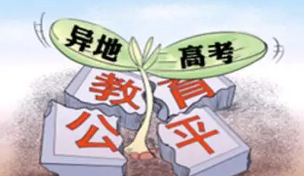
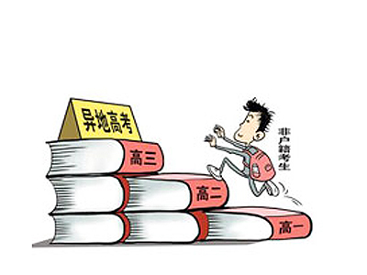
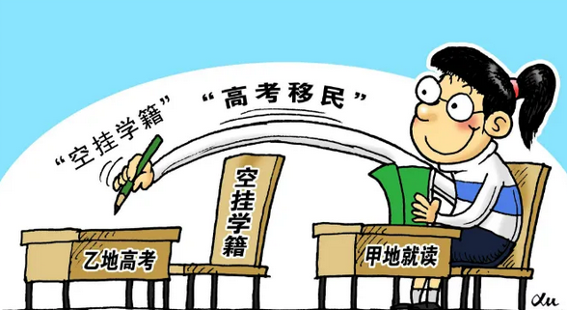
异地高考政策中的公民受教育权问题

Slide 52
评论：
01
02
随着大量城市流动人口和进城务工农民工在异地工作时间的推移，其子女在流入地参加高考的问题日益迫切。2014年7月30日，国务院发布《关于进一步推进户籍制度改革的意见》，居住证持有人随迁子女逐步可在当地高考。
无论异地高考还是基础教育，都事关公众权益和教育公平；若学前教育和义务教育搞不好，即使开放了异地高考，随迁子女的教育福利也将受到牵累。因此，异地高考不可能一蹴而就全部开放，分步走是现实的理性选择。

Slide 53
七、监督权与请求权
（《宪法》第41条）
（一）监督权
1.概念：公民依照宪法和法律规定监督国家机关及其工作人员活动的权利。
2.内容：批评、建议权；控告、检举权；申诉权。
3.界限：公民行使申诉、控告或者检举权利时不得捏造或者歪曲事实进行诬告陷害。

Slide 54
（二）国家赔偿请求权
国家赔偿请求权是指由千国家机关和国家工作人员侵权而受到损失的公
民，依照法律规定取得赔偿的权利。
目前我国的国家赔偿分为行政赔偿和司法赔偿。

Slide 55
2012年修订的《国家赔偿法》第33条规定：“侵犯公民人身自由的，每日赔偿金按照国家上年度职工日平均工资计算。”根据国家统计局2014年5月27日公布的数据，2013年城镇非私营单位在岗职工年平均工资数额为52379元，日平均工资为200.69元。
在受到普遍关注的呼格吉勒图案中，内蒙古自治区高级人民法院2014年12月30日对该案作出国家赔偿决定，赔偿金额总计2059621.40元，其中向赔偿请求人支付死亡赔偿金、丧葬费共计1047580元，支付呼格吉勒图生前被羁押60日的限制人身自由赔偿金12041.40元，向赔偿请求人支付精神损害抚慰金100万元。

Slide 56
第三节 公民的基本义务（《宪法》第52-56条）
02遵守宪法和法律的义务
06宪法规定的公民其他义务
04依法服兵役的义务
01维护国家统一与民族团结的义务
05依法纳税的义务
03维护祖国安全、荣誉和利益的义务

Slide 57
一、基本义务概述
在一般法理上，义务是指由法律规定的、公民必须履行的某种责任。而由宪法所规定的公民义务即公民的基本义务。
根据权利义务相一致原理，享有权利必须履行一定的义务。由于基本义务的履行必须由公民予以金钱支付或者受到对身体等方面的某种强制，因此，义务必须由法律予以规定，即义务的规定是法律保留的事项。

Slide 58
二、维护国家统一与民族团结的义务
国家统一与各民族团结是进行社会主义现代化建设的重要保证。
我国现行宪法第52条规定：
“中华人民共和国公民有维护国家统一和全国各民族团结的义务。”维护国家统一是整个社会共同体存在与发展的基础，也是以宪法为基础的整个法律制度存在的基础。

Slide 59
三、遵守宪法和法律的义务
含义
忠于宪法，维护宪法尊严，保障宪法实施的义务。这一义务是基于宪法规范的最高性而产生的，是宪法保障制度正常运行的重要条件。
具体化
1.保守国家秘密2.保护公共财产3.遵守劳动纪律 4.遵守公共秩序 5.尊重社会公德

Slide 60


四、维护祖国安全、荣誉和利益的义务
祖国安全指国家的领土完整和主权不受侵犯，国家政权不受威胁。祖国安全是国家政权稳定和公民依法行使权利与自由的根本保障。
只有在祖国安全得到保障的前提下，公民才有可能实现权利与自由，国家的稳定与尊严才能得到维护。
每一个公民都必须树立祖国安全高于一切的观念，同一切损害祖国尊严、危害国家安全的言行作斗争。

Slide 61
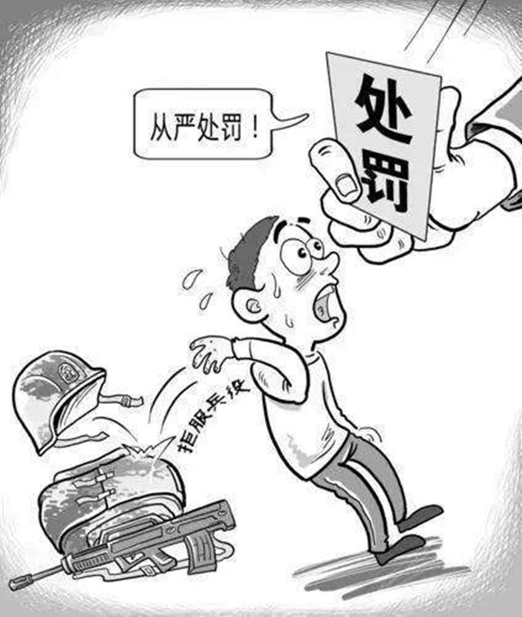
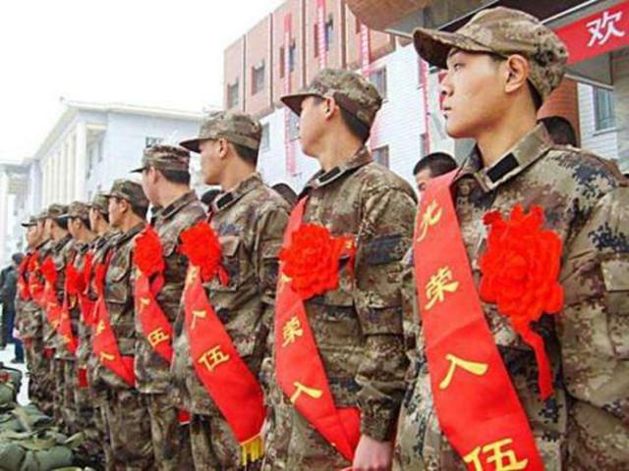
五、依法服兵役
依法服兵役义务作为公民的基本义务，具有法律性质，即不履行服兵役义务要承担法律责任。

Slide 62
海南大学生拒服兵役被重罚：终身记录在案，永远不得录为公务员1
张某康是一名大学生，本应该在国防和军队现代化建设中起模范带头作用，然而令人失望的是，他到部队之后，由于害怕吃苦、不适应部队生活，所以想要离队拒服兵役。
张某康所在部队对其作出除名处理决定，由于他个人原因拒服兵役，浪费国家和社会资源，性质极其恶劣、影响十分坏，因此对他作出了一系列惩处。

Slide 63
海南大学生拒服兵役被重罚：终身记录在案，永远不得录为公务员2
第一，纳入履行国防义务严重失信主体名单实施联合惩戒，终身记录在案，两年之内限制出国、购买不动产、坐飞机、坐长途汽车和汽车等。第二，终身不得录用为公务员和参照公务员法管理的工作人员，政府机关及企业不得录用临时工作人员。第三、户籍信息系统“兵役状况”一栏标明为：拒服兵役。第四，两年内不得升学、复学。第五，罚款28000元，赔偿26000元，共计54000元等。

Slide 64
六、依法纳税的义务
在现代社会中，税收是国家财政收入的主要来源，纳税是公民应该履行的一项基本义务。因此，各国宪法普遍规定公民的纳税义务。纳税义务的履行是纳税者享受权利的基础与条件。
纳税义务具有双重性，即:一方面，纳税是国家财政的重要来源，具有形成国家财力的属性；另一方面，主体履行纳税义务具有防止国家权力侵犯其财产权的属性。

Slide 65
七、宪法规定的公民其他义务
除上述基本义务之外，宪法还规定了劳动的义务、受教育的义务、夫妻双方计划生育的义务、父母抚养教育未成年子女的义务、成年子女赡养扶助父母的义务。
其中，劳动和受教育是同时作为一项基本权利被宪法所确认的；其余三项与婚姻、家庭生活相关的义务是在现行宪法第49条第1款“婚姻、家庭、母亲和儿童受国家的保护”之后的第2款和第3款规定的义务。

Slide 66
课后预习任务：
国家机构的基本原理

